Slide 1
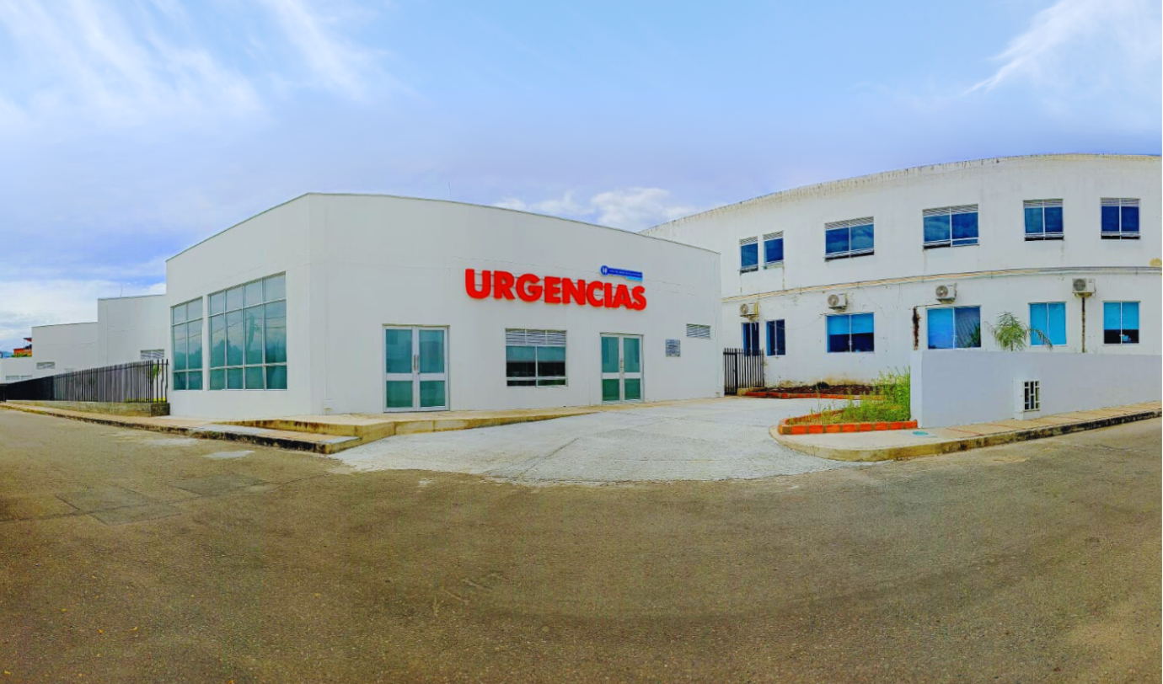





PROGRAMA DE TECNOVIGILANCIA
POR: JEIDY OBANDO

Slide 2

¿QUÉ ES TECNOVIGILANCIA?
Sistema de vigilancia post mercado que tiene por objeto la identificación, recolección evaluación, gestión y divulgación de eventos o incidentes adversos que presentan los DM durante su uso. Pretende cuantificar el riesgo y realizar medidas en salud pública, para mejorar la seguridad de los pacientes y usuarios

Slide 3
MARCO NORMATIVO
RESOLUCIÓN 4816 DE 2008:
Reglamenta el Programa Nacional de Tecnovigilancia, determina niveles de acción del Programa y las responsabilidades para cada uno de los actores. Su objetivo es mantener una comunicación constante sobre la seguridad de los Dispositivos Médicos a nivel nacional e Internacional.
RESOLUCIÓN 4725 DE 2005:
Por el cual se reglamenta el régimen de registros sanitarios, permiso de comercialización y vigilancia sanitaria de los dispositivos médicos para uso humano

Slide 4
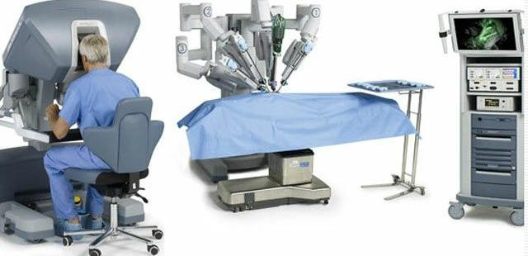
¿QUÉ ES UN DISPOSITIVO MÉDICO?
Cualquier instrumento, aparato, artefacto, equipo biomédico u otro artículo similar o relacionado, utilizado solo o en combinación, incluyendo sus componentes, partes, accesorios y programas informáticos que intervengan en su correcta aplicación, para el uso en seres humanos en los siguientes casos:
Diagnostico
Prevención
Tratamiento
Monitoreo
Soporte o conservación de la vida.

Slide 5
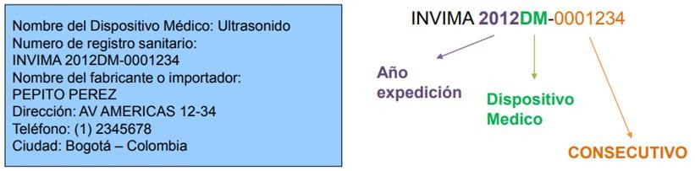
REGISTRO SANITARIO
Según el capitulo VIII del Decreto 4725:2005, los registros sanitarios se componen de la siguiente manera:

Slide 6
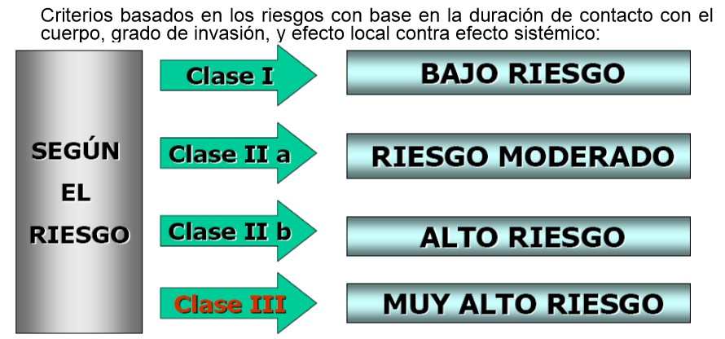
CLASIFICACION POR RIESGO SANITARIO

Slide 7
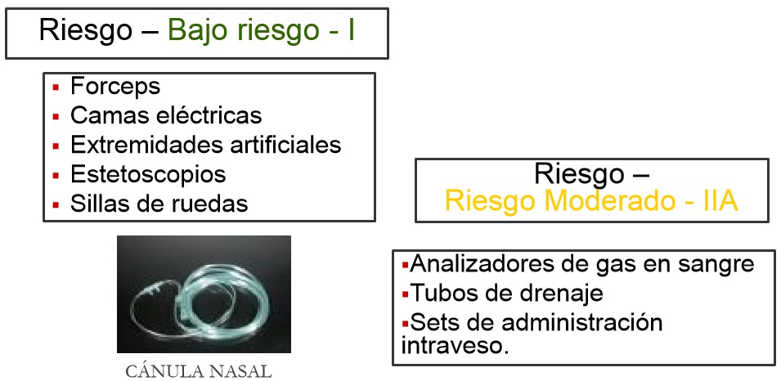

Slide 8
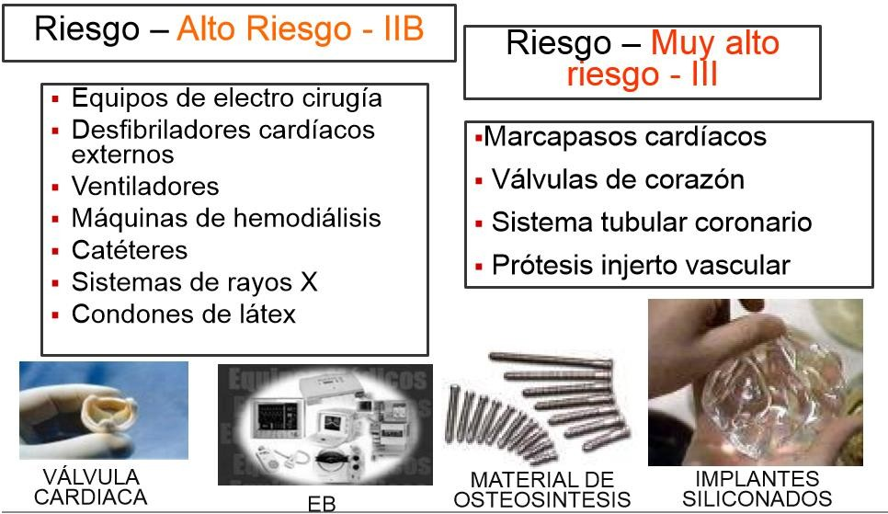

Slide 9
IMPORTANCIA DE VIGILAR LOS DISPOSITIVOS MÉDICOS EN TODO EL PROCESO
La eficacia, efectividad y seguridad de los dispositivos médicos se encuentra confrontada con su capacidad de producir eventos e incidentes adversos con el consecuente riesgo en la salud de los pacientes, el cual puede relacionarse con fallas en los procesos de fabricación, distribución, almacenamiento, uso, reprocesamiento, mantenimiento, entre otros aspectos que deben ser investigados por los actores involucrados (fabricante, importador, prestador de salud), para identificar las causas probables, ejecutar las medidas necesarias de seguridad y lograr que el riesgo asociado se mitigue o elimine. En consideración a ello, se deben tener en cuenta las siguientes definiciones:
Evento Adverso
Incidente adverso
Daño

Slide 10
¿QUÉ ES EVENTO ADVERSO?
EVENTO ADVERSO SERIO:
Evento no intencionado que pudo haber llevado a la muerte o al deterioro serio de la salud del paciente, operador o todo aquel que se vea implicado directa o indirectamente, como consecuencia de la utilización de un dispositivo médico.
EVENTO ADVERSO NO SERIO:
Evento no intencionado, diferente a los que pudieron haber llevado a la muerte o al deterioro serio de la salud del paciente, operador o todo aquel que se vea implicado directa o indirectamente, como consecuencia de la utilización de un dispositivo o aparato de uso médico.

Slide 11
¿QUÉ ES INCIDENTE ADVERSO?
INCIDENTE ADVERSO SERIO:
potencial riesgo de daño no intencionado que pudo haber llevado a la muerte o al deterioro serio de la salud del paciente, pero que, por causa del azar o la intervención de un profesional de la salud u otra persona, o una barrera de seguridad, no generó un desenlace adverso
INCIDENTE ADVERSO NO SERIO:
potencial riesgo de daño no intencionado diferente a los que
pudieron haber llevado a la muerte o al deterioro serio de la salud del paciente, pero que, por causa del azar o la intervención de un profesional de la salud u otra persona, o una barrera de seguridad, no generó un desenlace adverso

Slide 12
¿QUÉ TIPO DE REPORTES EXISTEN?
REPORTES INMEDIATOS: Reportes que deben ser emitidos al Instituto Nacional de Vigilancia de Medicamentos y Alimentos, INVIMA, dentro de las 72 horas siguientes a la ocurrencia del evento o incidente serio.
REPORTES PERIÓDICOS: Toda la información de los reportes de eventos e incidentes adversos no serios, deben ser presentada trimestralmente y en forma consolidad a la Secretaría de Salud Dprtml
REPORTE DEALERTAS INTERNACIONALES: Se producen cuando el importador cuando el importador autorizado a comercializar dispositivos médicos o reactivos en Colombia informa al INVIMA sobre la generación de una alerta internacional por parte de la casa comercial en el país de origen

Slide 13
GRACIAS

